Slide 1

FYZIKA PRO IV. ROČNÍK GYMNÁZIA - OPTIKA
3. OPTICKÉ ZOBRAZENÍ
Mgr. Monika Bouchalová
Gymnázium, Havířov-Město, Komenského 2, p.o.
Tento digitální učební materiál (DUM) vznikl na základě řešení projektu OPVK, registrační číslo CZ.1.07/1.5.00/34.0794 s názvem „Výuka na gymnáziu podporovaná ICT“.
Tento projekt je spolufinancován Evropským sociálním fondem a státním rozpočtem České republiky.

Slide 2
3. OPTICKÉ ZOBRAZENÍ
Paprsková (geometrická) optika
je založena na paprskovém modelu světla,
zanedbává jeho vlnovou podstatu
(předpokládá se nulová vlnová délka).
Pro světlo a paprsky platí :
Zákon přímočarého šíření světla.
Princip nezávislosti chodu světelných paprsků.
Zákon odrazu.
Zákon lomu.
(Zákon záměnnosti paprsků).

Slide 3
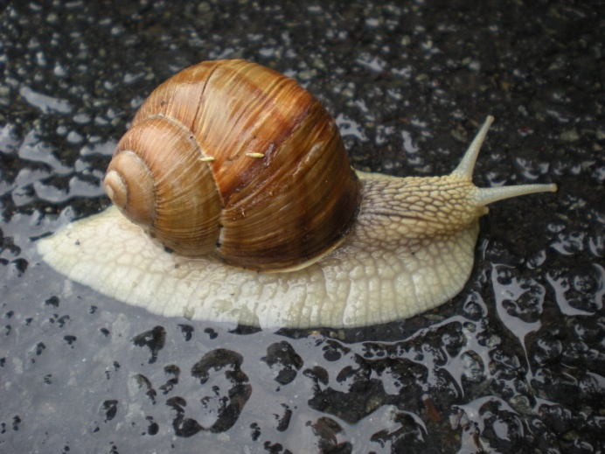
3. 1. ZÁKLADNÍ POJMY
Předmět (A) – je fyzikální objekt,
z jehož jednotlivých bodů
vycházejí svazky
rozbíhavých světelných paprsků.
Obraz (A’) – je množina bodů, v nichž se skutečně,
nebo zdánlivě protínají paprsky vycházející z předmětu
a procházející zobrazovacím zařízením.

Slide 4
Přímé vidění okem:
A
předmět
A´
obraz

Slide 5
Optická soustava (zobrazovací soustava)
je jakékoli zařízení, které mění chod paprsků, přičemž je jím vytvářen obraz předmětu.
Ke změně směru paprsku může dojít na optické ploše
odrazem (zrcadla)
lomem (čočky).
Optické zobrazení
je postup, kterým se získávají obrazy bodů nebo předmětů pomocí optické soustavy.

Slide 6
Skutečný (reálný) obraz vzniká,
pokud optická soustava vytvoří sbíhavý svazek paprsků (paprsky se za soustavou protínají),
a tento obraz lze zachytit na stínítku.
Stínítko
A´
Optická soustava
A

Slide 7
Zdánlivý (virtuální) obraz vzniká,
pokud optická soustava vytváří rozbíhavý svazek paprsků, které se zdánlivě protínají před soustavou a zde vytvářejí neskutečný obraz, který nelze zachytit na stínítku.
Stínítko
A´
A

Slide 8
Předmětový prostor prostor před optickou soustavou,
ve kterém se nachází předmět.
prostor za optickou soustavou, Obrazový prostor
v němž může ležet obraz předmětu.
A´
Optická soustava
A

Slide 9
3. 2. ZOBRAZENÍ ROVINNÝM ZRCADLEM
Zrcadlo
je hladká optická plocha odrážející více než 90% dopadajícího světla, pro které platí zákon odrazu světla.
Povrch zrcadel bývá z tenké vrstvy kovu
(cínového amalgamu) nanesené na skleněné desce.
Rozdělení podle tvaru plochy
rovinná
kulová
parabolická

Slide 10
Rovinné zrcadlo
je rovinná plocha, která odráží dopadající světlo.
A
předmět
A´
obraz

Slide 11
A
předmět
A´
obraz
a
předmětová
vzdálenost
a´
obrazová
vzdálenost

Slide 12
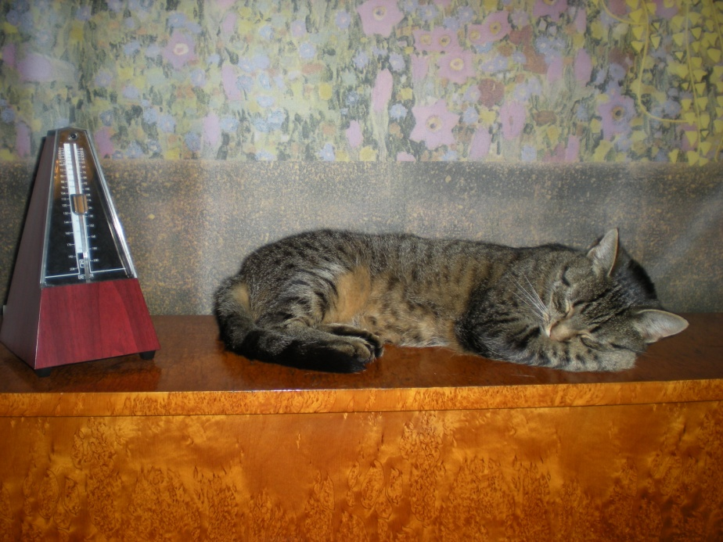
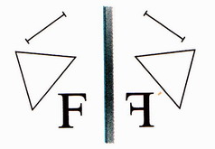
Rovinné zrcadlo vytváří obraz:
zdánlivý
vzpřímený
stejně velký jako předmět
souměrný s předmětem podle roviny zrcadla

Slide 13
ÚLOHY
Najděte nejkratší cestu k řece a pak domů.

Slide 14
ÚLOHY
Najděte nejvhodnější cestu k řece pro vodu
a pak domů.

Slide 15
ÚLOHY
Jak můžete změřit výšku budovy v případě, že nelze vyjít na její střechu?
Vaše vzdálenost od budovy je 30 metrů, zrcátko leží na zemi
ve vzdálenosti 1 metru a vaše výška (k očím) je 1,6 metru.

Slide 16
ÚLOHY
Jak vysoké musíte mít zrcadlo, abyste v něm viděli celou svou postavu?
Jak musí být umístěno?

Slide 17
ÚLOHY
Jak vysoké musíte mít zrcadlo, abyste v něm viděli celou svou postavu?
Jak musí být umístěno?

Slide 18
ÚLOHY
Jak vysoké musíte mít zrcadlo, abyste v něm viděli celou svou postavu?
Jak musí být umístěno?
h - výška postavy
výška zrcadla
vzdálenost dolního
okraje zrcadla
od podlahy

Slide 19
  3. 3. ZOBRAZENÍ KULOVÝM ZRCADLEM
Kulové (sférické) zrcadlo je vytvořeno na povrchu části optické kulové plochy.
Zrcadlící plocha je na:
vnitřní straně kulové plochy – duté zrcadlo
vnější straně kulové plochy – vypuklé zrcadlo

Slide 20
Duté zrcadlo
r
f
o
C
F
V
o – optická osa zrcadla – prochází C a V
C – střed křivosti – střed kulové plochy
V – vrchol zrcadla
r – poloměr křivosti r = │CV│
F – ohnisko │CF│=│VF│
f – ohnisková vzdálenost f = │FV│= r/2

Slide 21
Duté zrcadlo
r
a
y
f
o
C
F
V
y – výška předmětu
( y‘ – výška obrazu )
a – předmětová vzdálenost a =│AV│ (je vždy kladná)
( a‘ – obrazová vzdálenost a´= │A´V│ )

Slide 22
Vypuklé zrcadlo
r
a
f
y
o
F
C
V
o – optická osa
C – střed křivosti
V – vrchol zrcadla
r – poloměr křivosti
F – ohnisko
f – ohnisková vzdálenost
a – předmětová vzdálenost
y – výška předmětu

Slide 23
paraxiální paprsky
paprsky v blízkosti osy, („skoro“ rovnoběžné s osou)
kterými se bod zobrazí jako bod, přímka jako přímka
(nevznikají žádné vady), tzv. ideální zobrazení
paraxiální prostor
prostor, ve kterém leží paraxiální paprsky
(označuje se jako nitkový nebo Gaussův)
Ke geometrické konstrukci používáme
tři význačné paprsky.
(Postačí dva, třetí ke kontrole.)
Bod ležící na optické ose se zobrazí zpět na optickou osu.

Slide 24
Duté zrcadlo | Vypuklé zrcadlo
1) | 1)
2) | 2)
3) | 3)

Slide 25
Duté zrcadlo
1) Paprsek procházející středem křivosti C má
po odrazu opačný směr.
o
C
F

Slide 26
Vypuklé zrcadlo
1) Paprsek směřující do středu křivosti C má
po odrazu opačný směr.
o
C

Slide 27
Duté zrcadlo
2) Paprsek procházející ohniskem F je po odrazu rovnoběžný s osou.
o
C
F
F

Slide 28
Vypuklé zrcadlo
2) Paprsek mířící do ohniska F je po odrazu rovnoběžný s osou.
o
F
C

Slide 29
Duté zrcadlo
3) Paprsek rovnoběžný s optickou osou se odráží tak, že prochází skutečným ohniskem F.
o
C
F
F

Slide 30
Vypuklé zrcadlo
3) Paprsek rovnoběžný s optickou osou se odráží tak, že protíná ohnisko F zdánlivě po prodloužení za zrcadlem.
o
F
C

Slide 31
  3. 3. VLASTNOSTI OBRAZU
Znaménková konvence
y, f, a, a‘ – pokud jsou před zrcadlem, jsou vždy kladné.
Z – příčné zvětšení – měřítko optického zobrazení
zvětšený obraz – obraz je větší než předmět
y´ > y |Z| > 1
zmenšený obraz – obraz je menší než předmět
y´ < y |Z| < 1
stejně velký
y´ = y |Z| = 1

Slide 32
  VLASTNOSTI OBRAZU
přímý Z > 0
obraz je na stejné straně optické osy jako předmět
převrácený Z < 0
obraz je na opačné straně optické osy než předmět
skutečný a‘ > 0
obraz leží v průsečíku odražených paprsků před zrcadlem
zdánlivý a‘ < 0
obraz dostaneme jako průsečík při zpětném prodloužení odražených paprsků za zrcadlo

Slide 33
  ZOBRAZENÍ DUTÝM ZRCADLEM
y
y´
Obraz:
skutečný a´ > 0
převrácený Z < 0
zmenšený y´ < y
o
C
F

Slide 34
  ZOBRAZENÍ DUTÝM ZRCADLEM
y
Obraz:
skutečný a´ > 0
převrácený Z < 0
stejně velký y´ = y
o
C
F
y´

Slide 35
  ZOBRAZENÍ DUTÝM ZRCADLEM
y
Obraz:
skutečný a´ > 0
převrácený Z < 0
zvětšený y´ > y
o
C
F
y´

Slide 36
  ZOBRAZENÍ DUTÝM ZRCADLEM
y
Obraz:
leží v nekonečnu…
o
C
F

Slide 37
  ZOBRAZENÍ DUTÝM ZRCADLEM
y´
y
Obraz:
zdánlivý a´ < 0
přímý Z > 0
zvětšený y´ > y
C
F
o

Slide 38
  ZOBRAZENÍ VYPUKLÝM ZRCADLEM
y
y´
o
F
C
Obraz:
zdánlivý a´ < 0
přímý Z > 0
zmenšený y´ < y

Slide 39
Duté zrcadlo f > 0
Vzdálenost předmětu | Vzdálenost obrazu | Velikost obrazu | Obraz je
a > r | r > a‘ > f | |Z|<1 | skutečný a´> 0 | převrácený Z < 0
a = r | a‘ = r | |Z|=1
r > a > f | a‘ > r | |Z|>1
a = f |  | |Z|→∞ | v nekonečnu
a < f | 0 >a‘ | |Z|>1 | zdánlivý a´< 0 | přímý Z > 0
Vypuklé zrcadlo f < 0
∞ > a > 0 | a‘ < 0 | |Z|<1 | zdánlivý a´< 0 | přímý Z > 0

Slide 40
  VYUŽITÍ ZRCADEL
DUTÝCH
dalekohledy
filmové projektory
osvětlovací technika
Př.: parabolické zrcadlo ve světlometu auta.
VYPUKLÝCH
zrcadla na nepřehledných křižovatkách a v zatáčkách
zpětná zrcátka

Slide 41
  3. 4. ODVOZENÍ ZOBRAZOVACÍ ROVNICE
M
A
C
A´
V
o
a´
r
a

Slide 42
M
A
C
A´
V
o
a´
r
a

Slide 43
M
A
C
A´
V
o
a´
r
a

Slide 45
  PŘÍČNÉ ZVĚTŠENÍ
Z podobnosti ∆
y
o
C
F
y´

Slide 46
  3. 5. ČOČKY
U zrcadel nastává pouze odraz světla.
Při zobrazování pomocí čoček
se uplatňuje lom světelných paprsků.
Čočky
jsou obvykle vyrobeny ze skla nebo z materiálu,
který má větší index lomu než okolní prostředí.

Slide 47
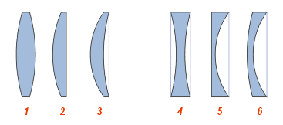
  ROZDĚLENÍ ČOČEK
Spojné čočky (spojky)
mění rovnoběžný svazek paprsků po průchodu
na svazek sbíhavý (jsou ve středu tlustější).
dvojvypuklé
ploskovypuklé
dutovypuklé
Obr.: 1

Slide 48
  ROZDĚLENÍ ČOČEK
Rozptylné čočky (rozptylky)
mění rovnoběžný svazek paprsků po průchodu na svazek rozbíhavý (jsou ve středu tenčí).
dvojduté
ploskoduté
vypukloduté
Obr.: 1

Slide 49
  SPOJKA
o

Slide 50
  SPOJKA
C₁, C₂ středy křivosti
V₁, V₂ vrcholy čočky u tenké čočky splývají a tvoří
optický střed 0
r₁, r₂ poloměry křivosti
F, F’ ohniska
r₂> 0
r₁> 0
o
C₂
F
V₁
V₂
F´
C₁
O
předmětový
prostor
obrazový
prostor
50

Slide 51
  ROZPTYLKA

Slide 52
  ROZPTYLKA
C₁, C₂ středy křivosti
V₁ a V₂ vrcholy čočky u tenké čočky splývají a tvoří střed 0
r₁, r₂ poloměry křivosti
F, F’ ohniska
r₁< 0
r₂< 0
C₁
F
V₁
V₂
F´
C₂
O
předmětový
prostor
obrazový
prostor
52
52

Slide 53
Tenká čočka
je čočka, jejíž tloušťka je zanedbatelná oproti ohniskové vzdálenosti.
Budeme se zabývat jen optickým zobrazením tenkou čočkou.
Předmětový prostor
je prostor, ve kterém je umístěn předmět;
z tohoto prostoru vstupují do čočky paprsky (vlevo)
Obrazový prostor
je prostor, do kterého vstupují světelné paprsky po průchodu čočkou (vpravo)
Předmětová ohnisková vzdálenost f = |OF|
Obrazová ohnisková vzdálenost f’ = |OF’|

Slide 54
  OPTICKÁ MOHUTNOST
Je-li před a za čočkou stejné prostředí, pak
n₂ – je index lomu čočky
n₁ – index lomu okolí
OPTICKÁ MOHUTNOST
Převrácená hodnota ohniskové vzdálenosti čočky.
Optickou mohutnost 1 D má čočka
s ohniskovou vzdáleností 1 m.
spojky mají kladnou hodnotu optické mohutnosti
rozptylky zápornou hodnotu

Slide 55
  ZNAMÉNKOVÁ KONVENCE
veličina | …+ hodnota | …– hodnota
a | je-li předmět před čočkou | je-li předmět za čočkou
a’ | je-li obraz za čočkou | je-li obraz před čočkou
y, y’ | nad optickou osou | pod optickou osou
f | spojky | rozptylky
r₁, r₂ | spojky | rozptylky

Slide 56
  GEOMETRICKÁ KONSTRUKCE OBRAZU
Ke geometrické konstrukci obrazu tenkou čočkou
používáme tři význačné paprsky.
(Postačí dva, třetí ke kontrole.)
Bod ležící na optické ose
se zobrazí opět na optickou osu.

Slide 57
Spojka | Rozptylka
1) | 1)
2) | 2)
3) | 3)

Slide 58
  SPOJKA
1) Paprsky procházející optickým středem nemění směr.
o
F
O
F´

Slide 59
  ROZPTYLKA
1) Paprsky procházející optickým středem nemění směr.
o
F
F´

Slide 60
  SPOJKA
2) Paprsky v předmětovém prostoru rovnoběžné s optickou osou se při průchodu čočkou lámou tak,
že u spojky směřují do obrazového ohniska F’ v obrazovém prostoru.
o
F
O
F´

Slide 61
  ROZPTYLKA
2) … u rozptylky směřuje jejich zpětné prodloužení do obrazového ohniska F’ v předmětovém prostoru
o
F
F´

Slide 62
  SPOJKA
3) U spojky se paprsky procházející předmětovým ohniskem F lámou rovnoběžně s optickou osou.
o
F
O
F´

Slide 63
  ROZPTYLKA
3) U rozptylky se paprsky mířící do ohniska lámou rovnoběžně s optickou osou.
o
F
F´

Slide 64
  SPOJKA
o
F
O
F´

Slide 65
  ROZPTYLKA
o
F
F´

Slide 66
VADY ČOČEK
1) OTVOROVÁ VADA
projevuje se tím, že bod se nezobrazí jako bod, ale jako plošinka
je způsobena tím, že reálné svazky paprsků nejsou paraxiální
o
F
O
F´

Slide 67
VADY ČOČEK
BAREVNÁ VADA
bod se zobrazuje jako různobarevná ploška
je důsledkem závislosti n na λ, proto je poloha ohniska pro každou barvu jiná; nejblíže čočky je F_{fialová}, nejdále F_{červená}
projevuje se barevným lemováním kontrastních hran
o
F
O
F´

Slide 68
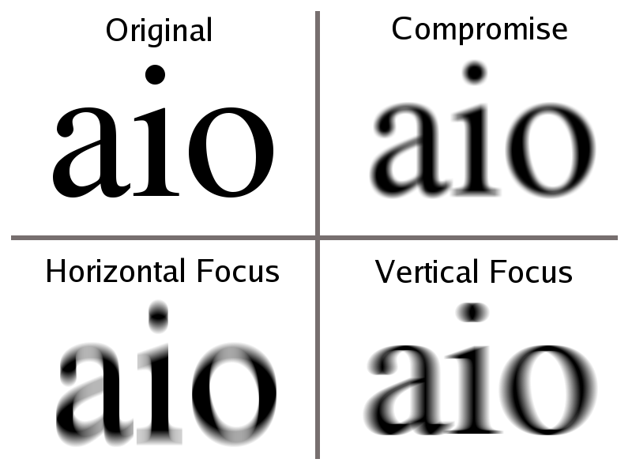
VADY ČOČEK
ASTIGMATISMUS
se projevuje zkreslením obdélníku tak, že jeho vrcholy změní polohu, protáhnou se nebo potlačí
vzniká při úzkém neosovém svazku paprsků
Vady zobrazení se korigují pomocí čočkových soustav, které se skládají z čoček odlišných vlastností.
Obr.: 1

Slide 69
  3. 6. ZOBRAZENÍ TENKOU ČOČKOU
Zobrazení předmětu tenkou spojkou
y
O
F´
y´
o
C´
C
F
Obraz:
skutečný a´ > 0
převrácený Z < 0
zmenšený y´ < y

Slide 70
  3. 6. ZOBRAZENÍ TENKOU ČOČKOU
Zobrazení předmětu tenkou spojkou
y
F´
C´
O
o
C
F
y´
Obraz:
skutečný a´ > 0
převrácený Z < 0
stejně velký y´ = y

Slide 71
  3. 6. ZOBRAZENÍ TENKOU ČOČKOU
Zobrazení předmětu tenkou spojkou
y
F´
C´
O
o
C
F
y´
Obraz:
skutečný a´ > 0
převrácený Z < 0
zvětšený y´ > y

Slide 72
  3. 6. ZOBRAZENÍ TENKOU ČOČKOU
Zobrazení předmětu tenkou spojkou
y
F´
C´
O
o
C
F
Obraz:
leží v nekonečnu

Slide 73
  3. 6. ZOBRAZENÍ TENKOU ČOČKOU
Zobrazení předmětu tenkou spojkou
y´
F´
C´
y
o
C
O
F
Obraz:
zdánlivý a´ < 0
přímý Z > 0
zvětšený y´ > y

Slide 74
  3. 6. ZOBRAZENÍ TENKOU ČOČKOU
Zobrazení předmětu tenkou rozptylkou
y
o
y´
F
F´
Obraz:
zdánlivý a´ < 0
přímý Z > 0
zmenšený y´ < y

Slide 75
Zobrazení spojkou f > 0
Vzdálenost předmětu | Vzdálenost obrazu | Velikost obrazu | Obraz je
a > r | r > a‘ > f | |Z| < 1 | skutečný a‘>0 | převrácený Z<0
a = r | a‘ = r | |Z| = 1
r > a > f | a‘ > r | |Z| > 1
a = f |  | |Z|→∞ | v nekonečnu
f > a > 0 | a‘ < 0 | Z >1 | zdánlivý a‘<0 | vzpřímený Z>0
Zobrazení rozptylkou f <0
a > 0 | a’ < 0 | Z < 1 | zdánlivý a‘<0 | vzpřímený Z>0

Slide 76
  ZOBRAZOVACÍ ROVNICE
y
O
F´
y´
o
C´
C
F

Slide 77
  3. 7. OKO
Paprsky světla prochází
rohovkou
očním mokem
zornicí
(duhovkou)
čočkou
sklivcem
… a dopadají na sítnici
optická osa oka
žlutá skvrna
slepá skvrna
oční nerv

Slide 78
  3. 7. OKO
Na sítnici jsou dva druhy světlocitlivých buněk.
tyčinky jsou citlivé na světlo
čípky „rozeznávají“ barvy
Žlutá skvrna
nachází se na sítnici na optické ose oka
místo, kde je sítnice nejcitlivější
(nejvíce tyčinek a čípků)
Slepá skvrna
leží v místě, kde sítnici opouští oční nerv
(nejsou tu tyčinky ani čípky)

Slide 79
  3. 7. OKO
spojná optická soustava s měnitelnou ohniskovou vzdáleností

Slide 80
  3. 7. OKO
spojná optická soustava s měnitelnou ohniskovou vzdáleností
Vznikající obraz je
skutečný
převrácený
zmenšený

Slide 81
Akomodace oka
umožňuje vznik ostrého obrazu.
Oční čočka je držena kruhovým svalem, který podle potřeby mění zakřivení optických ploch čočky.
(Oko mění svou ohniskovou vzdálenost).
velká vzdálenost předmětu = velké zakřivení,
malá mohutnost čočky (akomodace nulová)

Slide 82
Akomodace oka
umožňuje vznik ostrého obrazu.
Oční čočka je držena kruhovým svalem, který podle potřeby mění zakřivení optických ploch čočky.
(Oko mění svou ohniskovou vzdálenost).
blízký předmět (obraz by vznikl za sítnicí),
je třeba menší ohniskové vzdálenosti = menší zakřivení

Slide 83
Obrazová vzdálenost
vzdálenost oční čočky od sítnice (přibližně 1,6 cm).
Předmětová vzdálenost se mění.
Rozsah vzdáleností, na které může oko akomodovat (zaostřit) je dán dvěma body
vzdáleným bodem (∞)
blízkým bodem (15 cm) – mění se s věkem
Konvenční zraková vzdálenost
(můžeme číst, aniž by se oko namáhalo) je asi 25 cm.

Slide 84
Zorný úhel τ
svírají paprsky vycházející z okrajových bodů předmětu procházející optickým středem oční čočky s optickou osou oka.
Čím je τ větší, tím zřetelněji vidíme detaily předmětu.

Slide 85
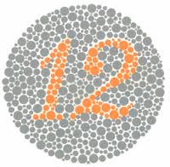
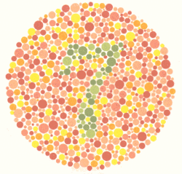
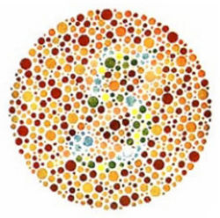
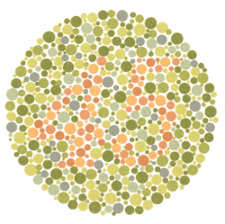
  TEST NA BARVOCIT
Obr.: 1

Slide 86
  VADY OKA - krátkozrakost
blízký bod je posunut směrem k oku,
paprsky se protínají před sítnicí
myopie

Slide 87
  VADY OKA - krátkozrakost
odstranění vady rozptylkou.

Slide 88
  VADY OKA - dalekozrakost
blízký bod posunut směrem od oka
paprsky se protínají za sítnicí
hypermetropie

Slide 89
  VADY OKA - dalekozrakost
odstranění vady spojkou

Slide 90
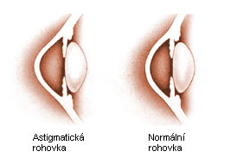
  VADY OKA - astigmatismus
čočka je v různých směrech různě zakřivená,
oko nevidí ostře současně 2 skupiny k sobě kolmých čar
řešení - brýle s válcovými čočkami
Obr.: 2

Slide 91
  3. 8. SUBJEKTIVNÍ OPTICKÉ PŘÍSTROJE
vytvářejí zdánlivý obraz,
který okem (tedy subjektivně)
pozorujeme pod zvětšeným zorným úhlem.
Rozlišovací schopnost oka určuje nejmenší zorný úhel, pod kterým vidíme dva body odděleně.
LUPA - spojná čočka
MIKROSKOP - soustava spojných čoček

Slide 92
  LUPA
d – konvenční zraková vzdálenost

Slide 93
  LUPA
f – ohnisková vzdálenost lupy

Slide 94
  LUPA

Slide 95
  LUPA
Vzniká obraz
zdánlivý
zvětšený
přímý

Slide 96
  LUPA
Zvětšení lupy:
je-li a = f
ϕ - optická mohutnost lupy
Zvětšení lupy je omezeno vadami čoček.
Maximální úhlové zvětšení lupy je asi 6 krát.

Slide 97
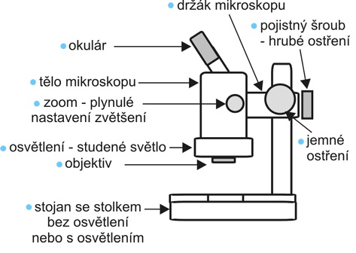
  MIKROSKOP
Slouží pro pozorování velmi malých předmětů.
Obr.: 1

Slide 98
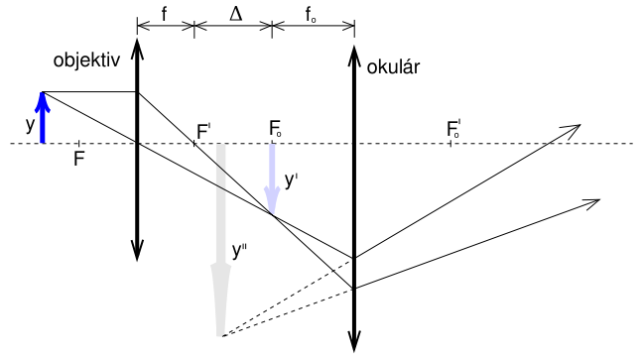
  MIKROSKOP
Optická soustava je tvořena dvěma spojnými čočkami.
Obr.: 2

Slide 99
  MIKROSKOP
objektiv – má malou ohniskovou vzdálenost f,
je blíže pozorovanému objektu
Obr.: 2

Slide 100
  MIKROSKOP
okulár – má větší ohniskovou vzdálenost f_{0 ,} je v blízkosti oka
Obr.: 2

Slide 101
  MIKROSKOP
Pozorovaný předmět umístíme do malé vzdálenosti
před předmětové ohnisko objektivu.
Obr.: 2

Slide 102
  MIKROSKOP
Objektiv vytvoří : skutečný, převrácený, zvětšený obraz,
který pozorujeme okulárem jako lupou.
Obr.: 2

Slide 103
  MIKROSKOP
Δ – optický interval Δ = |F’F₀| Zvětšení:
Zvětšení: 1000 x
optický mikroskop až 2000x
Obr.: 2

Slide 104
  DALEKOHLEDY
Slouží k zvětšení zorného úhlu při pozorování velkých, vzdálených předmětů.
Optická soustava se skládá z objektivu a okuláru.
A) REFRAKTORY – objektivem je spojná čočka
1. Keplerův ( hvězdářský) dalekohled
okulárem je spojka.
2. Galileův (pozemský, holandský) dalekohled
okulárem je rozptylka.
B) REFLEKTORY – objektivem je duté zrcadlo
Newtonův dalekohled
Cassegrainův dalekohled

Slide 105
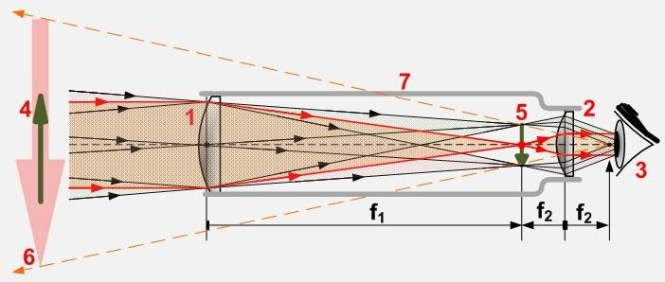
  A) 1. KEPLERŮV DALEKOHLED
Obr.: 3
1 - objektiv,
2 - okulár,
3 - oko,
4 - předmět,
6 - zvětšený obraz,
7 - tubus;
f₁ - ohnisková vzdálenost
objektivu,
f₂ - ohnisková vzdálenost
okuláru.

Slide 106
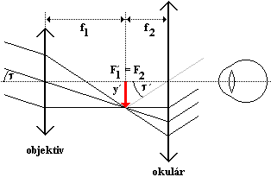
  A) 1. KEPLERŮV DALEKOHLED
Vytváří obraz
převrácený
zdánlivý
zvětšený
Zvětšení:
Při pozemských pozorováních je třeba obraz převrátit zpět
pomocí odrazných hranolů.

Slide 107
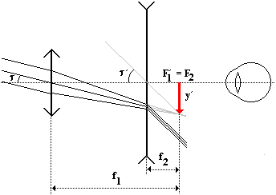
  A) 2. GALILEŮV DALEKOHLED
obraz je přímý
(divadelní kukátko
- 4 násobné zvětšení)
Zvětšení:
objektiv - s velkou ohniskovou vzdáleností
okulár - s malou ohniskovou vzdáleností
Obrazové ohnisko objektivu splývá
s obrazovým ohniskem okuláru.

Slide 108
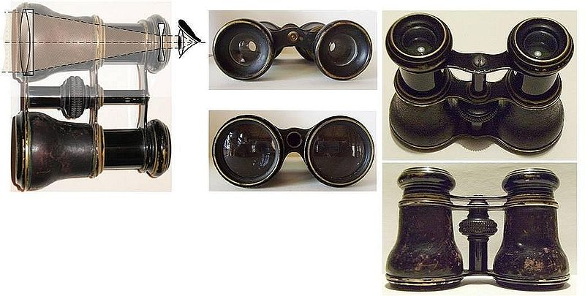
  A) 2. GALILEŮV DALEKOHLED
Obr.: 4

Slide 109
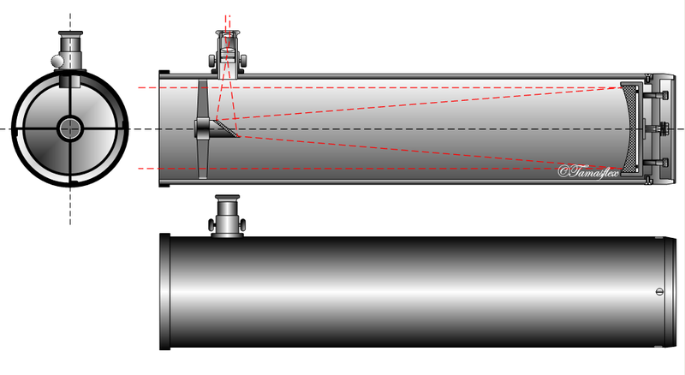
  B) 1. NEWTONŮV DALEKOHLED
okulár
duté zrcadlo
rovinné
zrcadlo
Vytváří skutečný, stranově převrácený obraz
parabolickým zrcadlem.
Obr.: 5

Slide 110
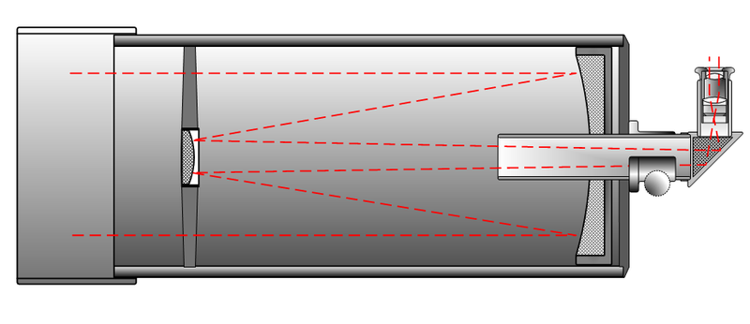
  B) 1. CASSEGRAINŮV DALEKOHLED
vypuklé zrcadlo
duté zrcadlo
okulár
Obr.: 6
Paprsky odražené dutým primárním parabolickým zrcadlem soustředí paprsky do malého vypuklého zrcadla, které je odrazí do okuláru, umístěného v ose dalekohledu;
primární zrcadlo musí tedy mít uprostřed otvor.

Slide 111
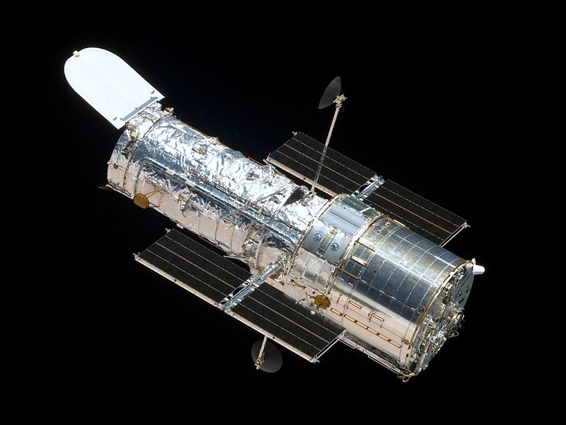
  HUBBLEŮV VESMÍRNÝ DALEKOHLED
REFLEKTOR
600 kilometrů nad Zemí
od roku 1990
Předává
na Zemi obrazy
vesmíru neovlivněné
zemskou atmosférou.
Obr.: 7

Slide 112
  3. 9. OBJEKTIVNÍ OPTICKÉ PŘÍSTROJE
Vytvářejí skutečný obraz.
přístroje
projekční
fotografické
zvětšovací
kamery

